Slide 1
Kristiania rotaractklubb
Presentert av jacob, roua & susann

Slide 2
Våre kriterier for en suksessfull klubb
Oppmøte
Organisere
Møteplass og møtetid
Regler
Jevnlige møter
Kommunikasjon
Rekruttering

Slide 3
Gjøre disse kriteriene til en realitet
Oppmøte
Organisere
Møteplass og møtetid.
Regler
Jevnlige møter
Kommunikasjon
Rekruttering
Interesse, engasjement, opplevelse
Sette roller, planlegging
Lokasjon - Når passer det?
Viktighet av regler
Repetisjon, skape vaner
Platform, budskap, info
Oppmøte, vokse

Slide 4
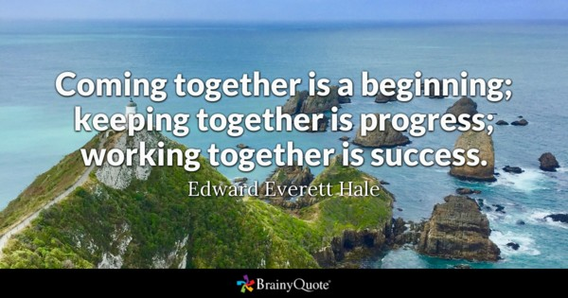
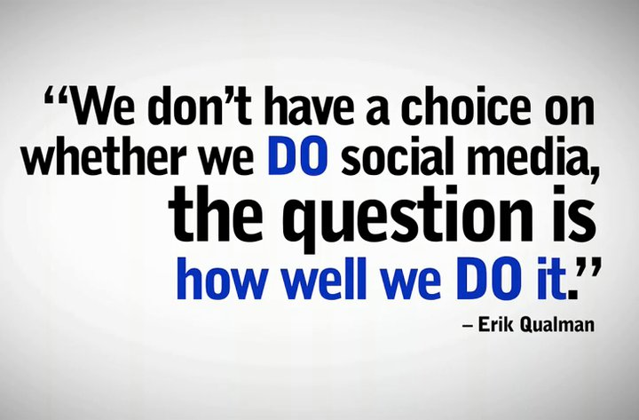
Hva skal til for å bli mer synlige?
Rotary/Rotaract
internt
Samarbeid
Lærdom
prosjekter
Sosiale medier
Arrangement
Nysgjerrighet

Slide 5
Hva forventer VI å få ut av Rotaract ?
Nettverk – utvide din krets
Jobb – flere muligheter
Samhold – Trygt miljø
Et bedre samfunn – Positiv forandring
*BILDER ER LÅNT FRA GOOGLE

